Slide 1

Linux虚拟内存
ORAL DEFENSE OF PROJECT
汇报人：
时间：2023/12/6

Slide 2
什么是虚拟内存地址
Linux内核为什么要引入虚拟内存而不直接使用物理内存？
虚拟内存空间长什么样子？
内核如何管理虚拟内存？
什么又是物理内存地址？如何访问物理内存？

Slide 3
什么是虚拟内存地址
首先人们提出地址这个概念的目的就是用来方便定位现实世界中某一个具体事物的真实地理位置，它是一种用于定位的概念模型。
以网购我们所填写的收获地址为例，收货地址是用来定位我们在现实世界中真实住所地理位置的，而现实世界中我们所在的城市，街道，小区，房屋都是一砖一瓦，一草一木真实存在的。但收货地址这个概念模型在现实世界中并不真实存在，它只是人们提出的一个虚拟概念，与真实的地理位置一一映射起来，这样我们就可以通过这个虚拟概念来找到现实世界中的具体地理位置。
收获地址就是一个虚拟地址，它是人为定义的，而我们的城市，小区，街道是真实存在的，他们的地理位置就是物理位置。
那么我们把视角切换到计算机的世界，在计算机的世界里内存地址用来定义数据在内存中的存储位置的，内存地址也分为虚拟地址和物理地址。那到底虚拟地址长什么样子呢？

Slide 4
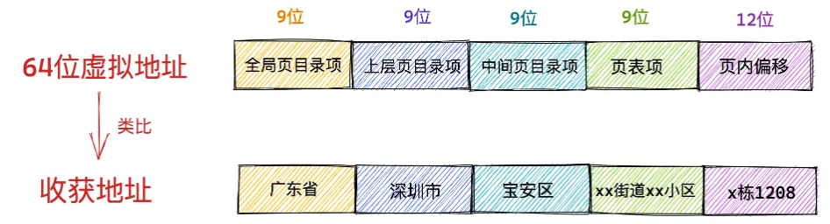
什么是虚拟内存地址
在X86_64架构下，64位虚拟地址的格式为：全局页目录项（9位）+ 上层页目录项（9位）+ 中间页目录项（9位）+ 页表项（9位）+ 页内偏移（12位）。共 48 位组成的虚拟内存地址。
2^48 = 256T

Slide 5
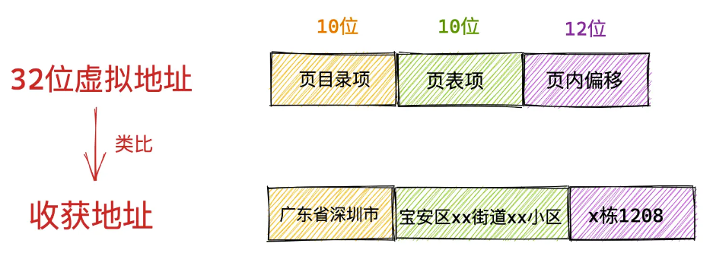
什么是虚拟内存地址
在X86_32架构下，32 位虚拟地址的格式为：页目录项（10位）+ 页表项（10位） + 页内偏移（12位）。共 32 位组成的虚拟内存地址。
2^32 = 4G

Slide 6
为什么要使用虚拟地址访问内存
前面介绍了计算机世界中的虚拟内存地址的含义及展现形式。这时候就有了一个问题：既然物理内存地址可以直接定位到数据在内存中的存储位置，那么为什么我们不直接使用物理内存地址去访问而是选择用虚拟内存地址去访问内存呢？
在回答这个问题之前，我们先来看下，如果在程序中直接使用物理内存地址会发生什么情况？

Slide 7

为什么要使用虚拟地址访问内存
假设现在没有虚拟内存地址，我们在程序中对内存的操作全都是使用物理内存地址，在这中情况下，程序员就要明确：
不同的数据分别存储在内存的哪些位置。
考虑为每个进程究竟要分配多少内存？
内存紧张的时候该怎么办？
如何避免不同进程之间的地址冲突？

Slide 8
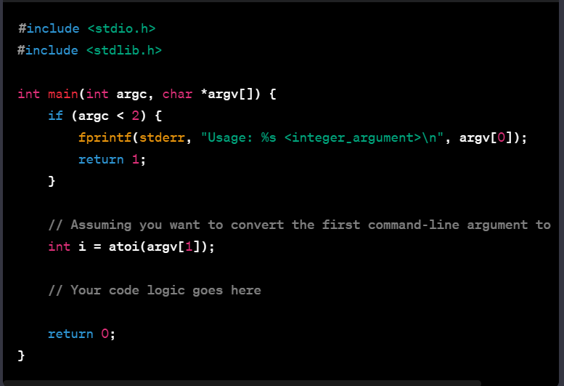

为什么要使用虚拟地址访问内存
举个栗子：来说明在多进程系统中直接使用物理内存地址的复杂性。

Slide 9
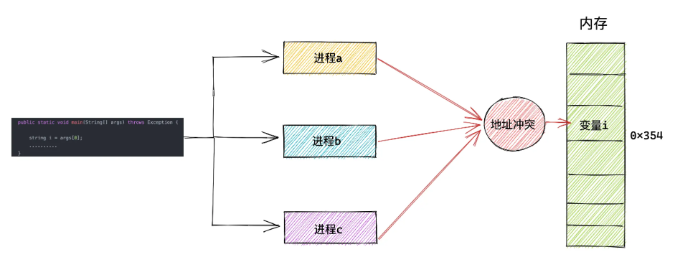
为什么要使用虚拟地址访问内存
在代码相同的情况下，我们用这份代码同时启动三个进程，暂时将三个进程一次命名为a,b,c
由于我们是直接操作物理内存地址，假设变量 i 保存在 0x354 这个物理地址上。这三个进程运行起来之后，同时操作这个 0x354 物理地址，这样这个变量 i 的值不就混乱了吗？ 三个进程就会出现变量的地址冲突。

Slide 10
为什么要使用虚拟地址访问内存
所以在直接操作物理内存的情况下，我们需要知道每一个变量的位置都被安排在了哪里，而且还要注意和多个进程同时运行的时候，不能共用同一个地址，否则就会造成地址冲突。
现实中一个程序会有很多的变量和函数，这样一来我们给它们都需要计算一个合理的位置，还不能与其他进程冲突，这就很复杂了。

Slide 11

为什么要使用虚拟地址访问内存
如何解决这个问题呢？
从程序的局部性原理的描述中我们可以得出这样一个结论：进程在运行之后，对于内存的访问不会一下子就要访问全部的内存，相反进程对于内存的访问会表现出明显的倾向性，更加倾向于访问最近访问过的数据以及热点数据附近的数据。
根据这个结论我们就清楚了，无论一个进程实际可以占用的内存资源有多大，根据程序局部性原理，在某一段时间内，进程真正需要的物理内存其实是很少的一部分，我们只需要为每个进程分配很少的物理内存就可以保证进程的正常执行运转。
而虚拟内存的引入正是要解决上述的问题，虚拟内存引入之后，进程的视角就会变得非常开阔，每个进程都拥有自己独立的虚拟地址空间，进程与进程之间的虚拟内存地址空间是相互隔离，互不干扰的。每个进程都认为自己独占所有内存空间，自己想干什么就干什么。

Slide 12
进程虚拟内存空间

Slide 13


END
ORAL DEFENSE OF PROJECT
感谢您的欣赏
THNAK YOU

